Slide 1





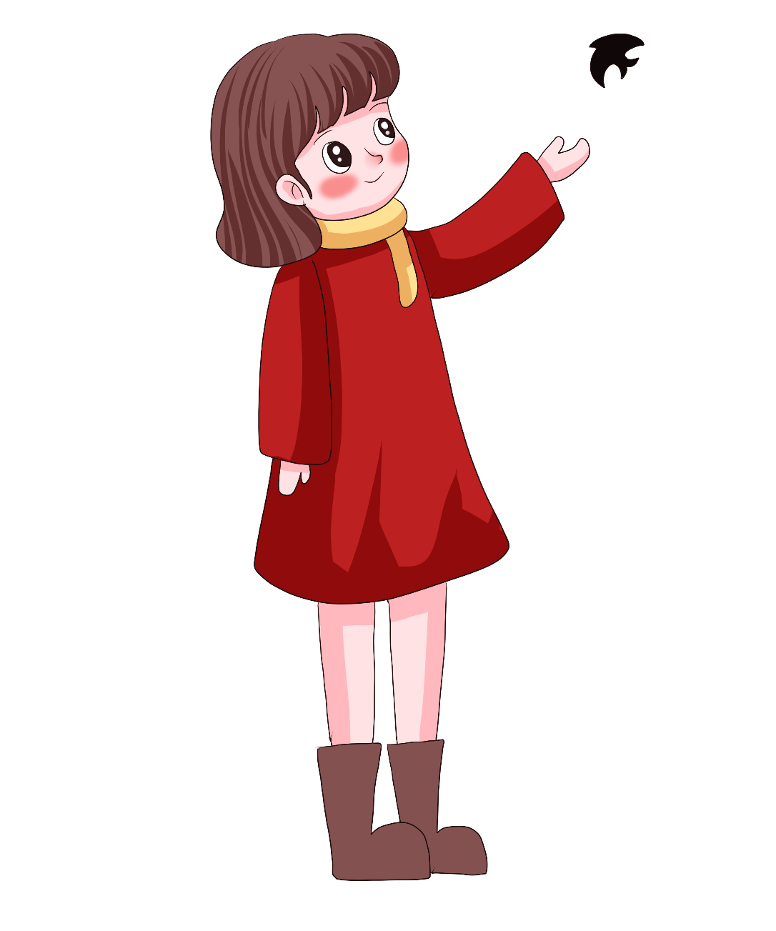




Phân biệt được đối tượng tự nhiên và sản phẩm công nghệ.
Nêu được tác dụng một số sản phẩm công nghệ trong gia đình.
Nêu được vai trò của các sản phẩm công nghệ trong đời sống gia đình.

Slide 2



Slide 3

Trong bài hát bạn nhỏ yêu những gì?
Vậy thiên nhiên có những gì mà bạn nhỏ yêu nhỉ?

Slide 4


Slide 5





Slide 6
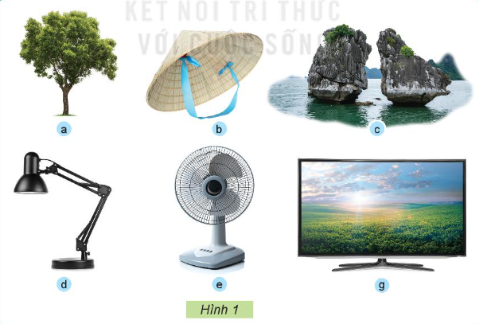
Em hãy quan sát và gọi tên những đối tượng có trong hình 1.
Cây xanh
Nón lá
Vịnh Hạ Long
Trong những đối tượng đó, đối tượng nào do con người làm ra, đối tượng nào không phải do con người làm ra?
Đèn học
Quạt điện
Ti vi

Slide 7
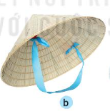
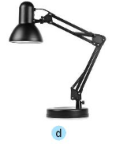
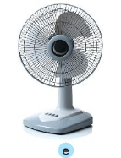
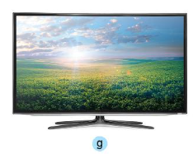
Những đối tượng do con người làm ra:

Slide 8
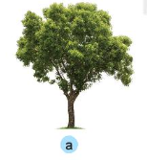
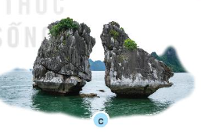
Những đối tượng không phải do con người làm ra:

Slide 9

Em hãy kể tên đối tượng tự nhiên và sản phẩm công nghệ mà em biết?

Slide 10



Một số đối tượng tự nhiên

Slide 11
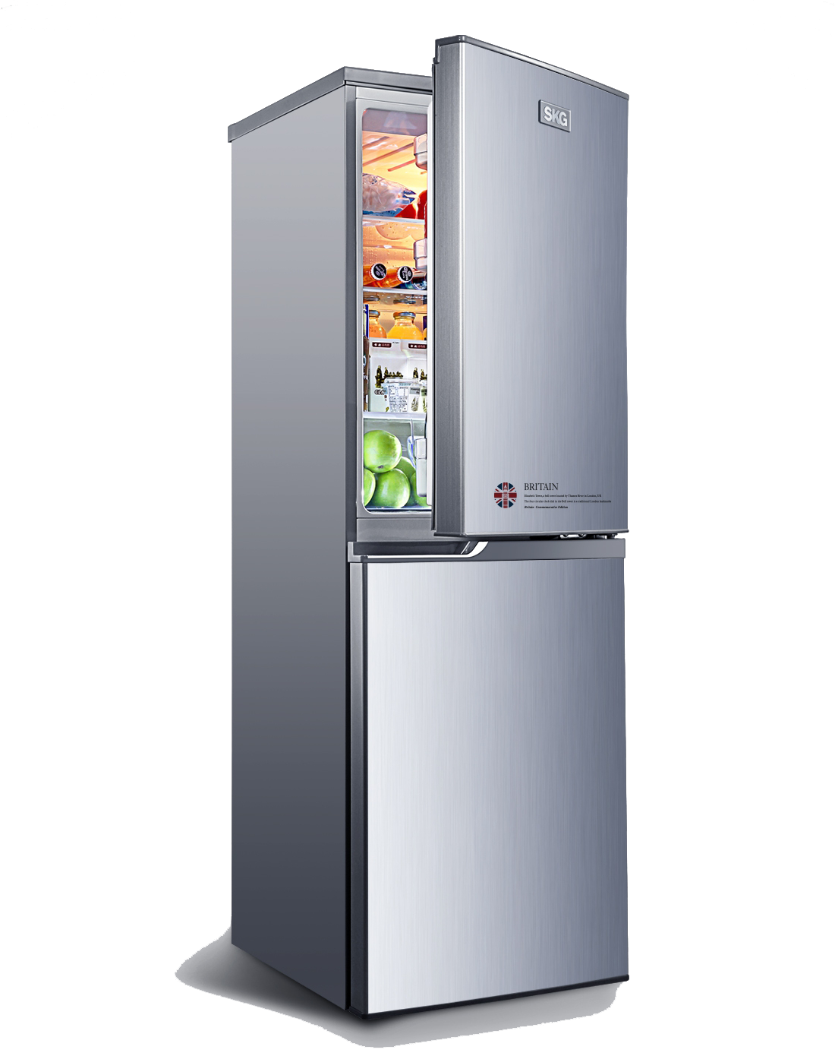

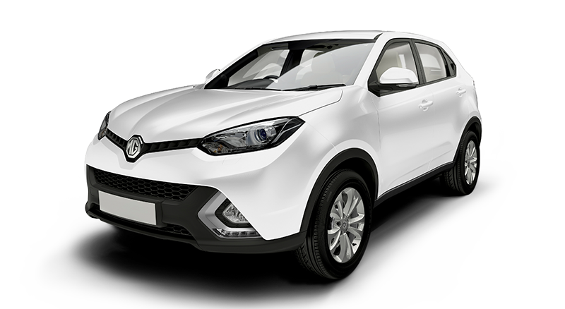
Một số sản phẩm công nghệ

Slide 12

Sản phẩm công nghệ là sản phẩm do con người tạo ra để phục vụ cuộc sống.
Đối tượng tự nhiên không phải do con người tạo ra mà có sẵn trong tự nhiên như: động vật, thực vật, đất, nước,...

Slide 13


Slide 14
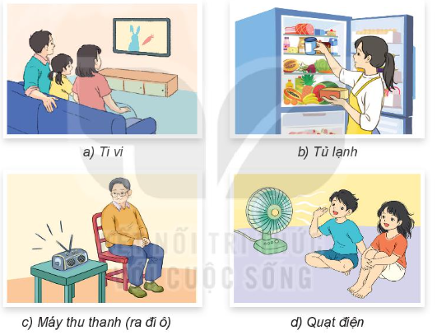
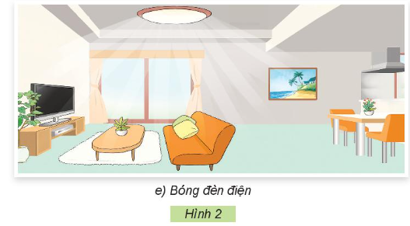

Quan sát hình 2, dựa vào các từ gợi ý: giải trí, làm mát, chiếu sáng, bảo quản thực phẩm. Em hãy nêu tác dụng của các sản phẩm công nghệ có tên trong hình.

Slide 15










Slide 16
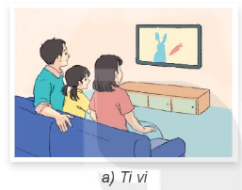
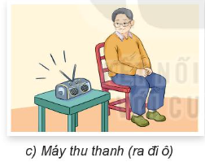
Tivi, máy thu thanh: có tác dụng giải trí.

Slide 17
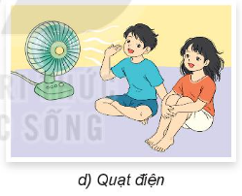
Quạt điện: có tác dụng làm mát.

Slide 18
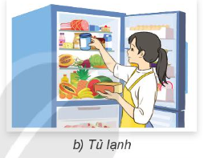
Tủ lạnh: có tác dụng bảo quản thực phẩm.

Slide 19
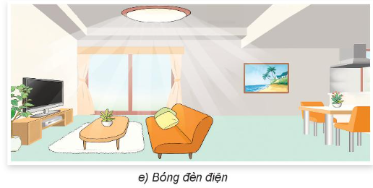
Bóng đèn điện: có tác dụng chiếu sáng.

Slide 20
Các sản phẩm công nghệ có vai trò rất quan trọng trong đời sống của chúng ta.
Càng ngày những sản phẩm công nghệ càng hiện đại giúp cho con người có cuộc sống tốt đẹp hơn.

Slide 21


Slide 22
Làm mát căn phòng: quạt điện, máy điều hoà,...
Chiếu sáng căn phòng: Bóng đèn điện, đèn cao áp...
Cất giữ bảo quản thức ăn: tủ lạnh, tủ đông...
Chiếu những bộ phim hay: Tivi, máy chiếu...
Làm nóng thức ăn: bếp điện, bếp ga, lò vi sóng,...

Slide 23




